Slide 1
LgV20 Jazyky Střední Asie,
Sibiře a Dálného Východu
(Turkické jazyky)
Mgr. Matyáš Foltýn

Slide 2
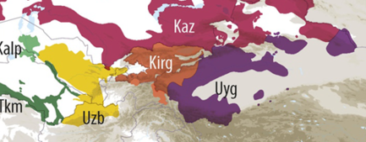
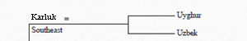
Karlucká větev čili větev jihovýchodní
chronologické vymezení
  nářeční štěpení
    zástupci
      geografické vymezení
společné rysy

Slide 3
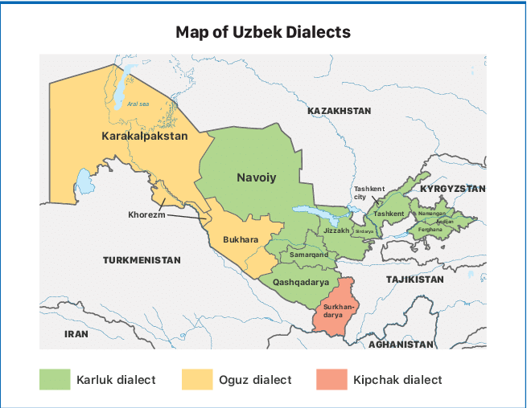
Uzbečtina
chronologické vymezení
geografické vymezení
  dialekty
  počet mluvčích
fonologie & morfologie
písmo

Slide 4
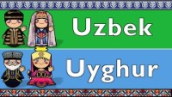
Ujgurština
chronologické vymezení
geografické vymezení
  dialekty
  počet mluvčích
fonologie & morfologie
písmo

Slide 5
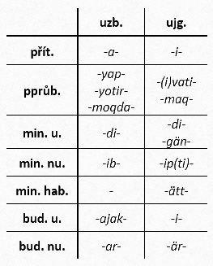
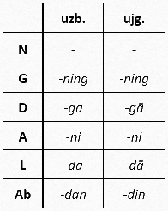
Přehled sufixů u karluckých jazyků

